Slide 1

<>
Proyecto Integrador I
Clase 3 - Sesión DREI
Fabian Stiven Valencia Cordoba
fabian.cordoba@correounivalle.edu.co
</>

Slide 2
PREVIOS

Slide 3
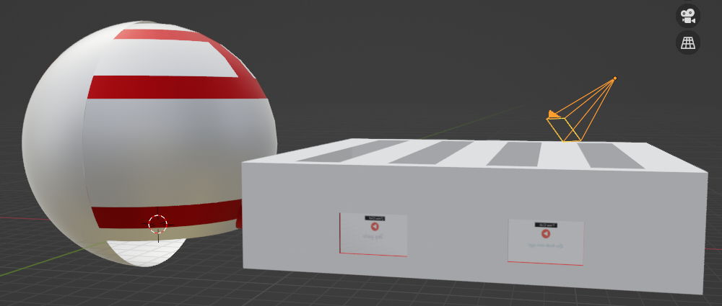
Cámara

Slide 4
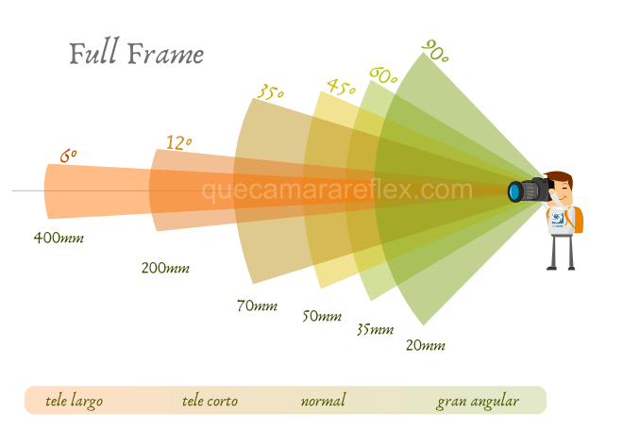
Cámara

Slide 5
Cámara
<Canvas
camera={ {
fov: 45,
near: 0.1,
far: 200,
position: [ - 4, 3, 6 ]
} }
>
<Experience />
</Canvas>

Slide 6
R3F y DREI
Crear una escena con R3F es sencilla, debido que React
tiene la habilidad de utilizar componentes reusables.
R3F toma muchas creaciones de desarrolladores, de los cuales han desarrollado múltiples componentes que son llamados helpers.
Ecosistema: React Three Fiber Ecosystem

Slide 7
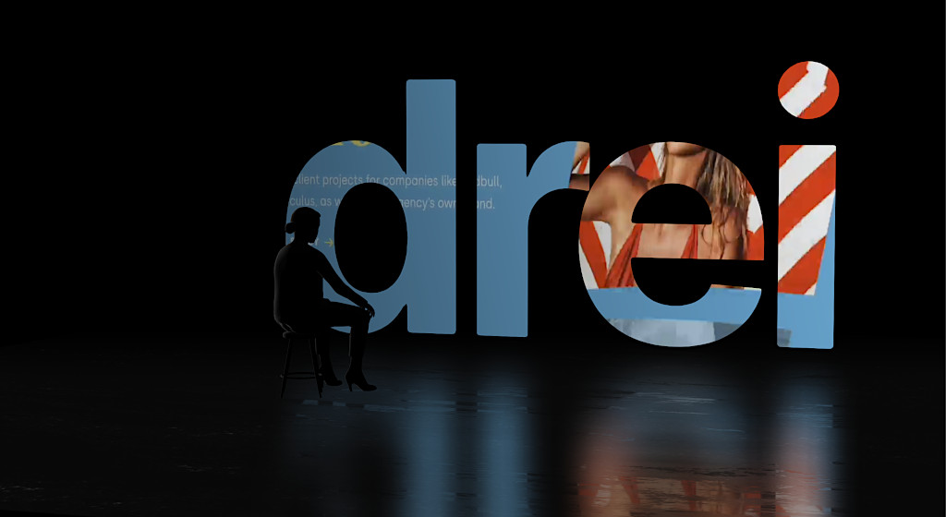
DREI
Uno de los helpers que utilizaremos en el curso es DREI
Drei contiene gran variedad de helper <Helper/> hooks
useHook() de los cuales encontraremos en su documentación oficial: https://github.com/pmndrs/drei

Slide 8
SETUP
En el campus virtual, tendremos el setup para esta clase.
Descargue el archivo, descomprimelo y en una terminal dentro de la carpeta ejecutar el comando npm install para instalar las dependencias.
El setup contiene: Sphere, Box, Floor, lights and Orbitcontrols

Slide 9
Orbitcontrols
Primero instalemos la dependencia:
npm install @react-three/drei
Borremos todo lo de OrbitControls e importemos OrbitControls de drei:
import { OrbitControls } from '@react-three/drei'
Añadamos el componente de OrbitControls
<OrbitControls makeDefault />

Slide 10
Orbitcontrols
Orbitcontrols por default activa enabledDamping, que hace un movimiento suave en la camara.
Apoyemonos de la documentación de three.js para desactivar enabledDamping: OrbitControls Documentation

Slide 11
HTML
Añade al DOM element, aquellos elementos del html que utilizamos comúnmente en nuestros aplicativos web.
https://github.com/pmndrs/drei#html

Slide 12
HTML
Importemos Html
import { Html } from '@react-three/drei'
Añademos el componente de Html
<Html
position={ [ 1, 1, 0 ] }
>
That's a sphere
</Html>

Slide 13
HTML
Lo podemos añadir en un <mesh> <group>*
Dar estilo nombrando primero la clase del hmtl con el atributo wrapperClass wrapperClass="label", y despues en styles.css añadimos:
.label > div
{
font-family: Helvetica, Arial;
position: absolute;
background: #00000088;
color: white;
padding: 15px;
white-space: nowrap;
overflow: hidden;
border-radius: 30px;
user-select: none;
}

Slide 14
HTML
Podemos centrar con el atributo Center
Darle una distancia con distanceFactor = {8}
Podemos ocultarlo de los otros objetos con el atributo occlude que recibe un array de las referencias de los objetos occlude={[sphereRef, cubeRef]}
Mas documentacion: https://github.com/pmndrs/drei#html

Slide 15
TEXT
Importamos text import { Text } from '@react-three/drei'
Añadamos el componente Text
<Text>
I LOVE PROYECTO INTEGRADOR I
</Text>
Agreguemos atributos de acuerdo al css
<Text
font="./bangers-v20-latin-regular.woff"
fontSize={1}
color="salmon"
position-y={2.5}
maxWidth={8}
textAlign="center"
>
I LOVE PROYECTO INTEGRADOR I
</Text>

Slide 16
TEXT
Importamos text import { Text } from '@react-three/drei'
Añadamos el componente Text
<Text>
I LOVE PROYECTO INTEGRADOR I
</Text>
Agreguemos atributos de acuerdo al css. En la carpeta public se encuentra el tipo de fuente.
<Text
font="./bangers-v20-latin-regular.woff"
fontSize={1}
color="salmon"
position-y={2.5}
maxWidth={8}
textAlign="center"
>
I LOVE PROYECTO INTEGRADOR I
</Text>

Slide 17
TEXT
Importemos Float para darle esa sensación de movimiento suave: https://github.com/pmndrs/drei#float
import { Float } from '@react-three/drei'
<Float>
<Text
font="./bangers-v20-latin-regular.woff"
fontSize={1}
color="salmon"
position-y={2.5}
maxWidth={8}
textAlign="center"
>
I LOVE PROYECTO INTEGRADOR I
</Text>
</Float>

Slide 18
Material reflectivo
Cambiemos el material del Floor por el siguiente e importemos
import { MeshReflectorMaterial} from '@react-three/drei'
<MeshReflectorMaterial
resolution={ 512 }
blur={ [ 1000, 1000 ] }
mixBlur={ 2 }
mirror={ 0.5 }
color="red"
/>

Slide 19
DESCANSO SESION PREGUNTAS

Slide 20
MODELOS 3D

Slide 21
PERF
Instalemos la dependencia npm i r3f-perf, del ecosistema de R3F, seguido de importarlo y agregar el componente <Perf/>
import { Perf } from 'r3f-perf'
<Perf position="top-left" />
https://github.com/utsuboco/r3f-perf

Slide 22
Modelos 3D
Los modelos se encuentran en la carpeta public, nos enfocaremos en la Hamburguesa y el Fox.

Slide 23
Modelos 3D
Los modelos 3D se conforman de un mesh y una textura. Hasta ahora hemos hecho figuras básicas, pero no hemos hecho una figura compleja, que escribirla desde three.js se vuelve algo compleja y menos óptimo.
Es por ello, que existen Tipos de formatos de modelo 3D que muchos de ellos son compatibles con el motor gráfico de three.js. FBX, OBJ, GLTF 2.0, etc.

Slide 24

GLTF
Es un formato de archivo estándar para escenas y modelos tridimensionales. Un archivo glTF usa una de dos posibles extensiones de archivo: .gltf (JSON/ASCII) o .glb (binario).
Un estándar abierto desarrollado y mantenido por Khronos Group, es compatible con la geometría del modelo 3D, la apariencia, la jerarquía de gráficos de escena y la animación.

Slide 25
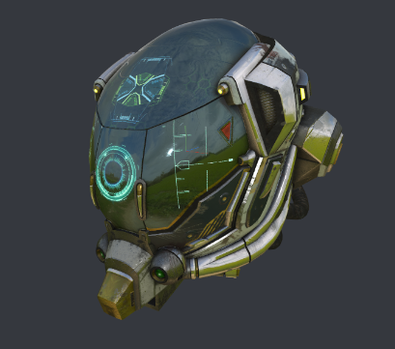
GLTF
Existen 2 versiones, GLTF 1.0 y 2.0, siendo la última lanzada en 2017 con la originalidad de las texturas PBR Physically based rendering, animaciones, etc.
Repositorio modelos 3D by Khronos Group: https://github.com/KhronosGroup/glTF

Slide 26

GLTF
Existen 2 versiones, GLTF 1.0 y 2.0, siendo la última lanzada en 2017 con la originalidad de las texturas PBR Physically based rendering, animaciones, etc.
Repositorio modelos 3D by Khronos Group: https://github.com/KhronosGroup/glTF

Slide 27
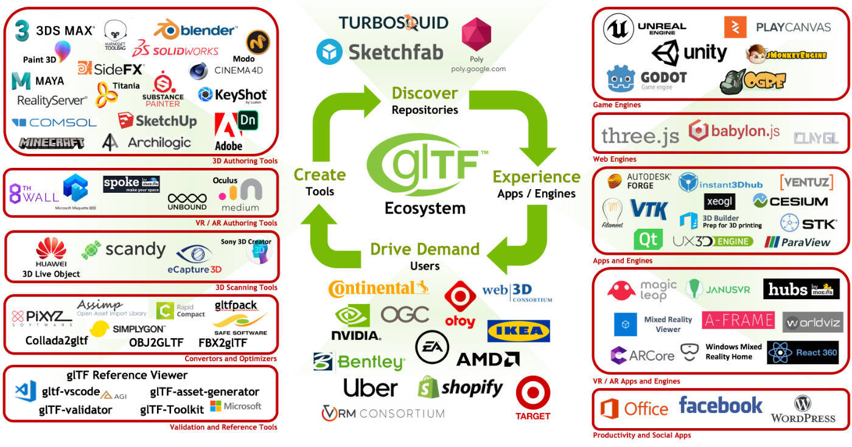

Slide 28
GLTF
Existen 2 versiones, GLTF 1.0 y 2.0, siendo la última lanzada en 2017 con la originalidad de las texturas PBR Physically based rendering, animaciones, etc.
Repositorio modelos 3D by Khronos Group: https://github.com/KhronosGroup/glTF

Slide 29
useGLTF()
Creemos dentro de la carpeta src Model.js
Agreguemos
export default function Model(){
}

Slide 30
useGLTF()
Creemos dentro de la carpeta src el componente Model.js
Agreguemos:
export default function Model(){
}

Slide 31
useGLTF()
Importemos useGLTF de drei y agreguemos dentro del cuerpo de la función Model.
import { useGLTF } from "@react-three/drei";
export default function Model(){
const model = useGLTF("/static/Hamburger.glb")
console.log(model);
}

Slide 32
useGLTF()
Eliminemos las geometrías de Experience y agregamos el componente Model, no olvide importarlo.
import { OrbitControls } from '@react-three/drei'
import { Perf } from 'r3f-perf'
import Model from './Model'
export default function Experience()
{
return <>
<Perf position="top-left" />
<OrbitControls makeDefault />
<directionalLight position={ [ 1, 2, 3 ] } intensity={ 1.5 } />
<ambientLight intensity={ 0.5 } />
<Model/>
</>
}

Slide 33
useGLTF()
Agreguemos el pan
const { nodes, materials } = useGLTF("/static/Hamburger.glb");
return (
<group>
<mesh
geometry={nodes.bottomBun.geometry}
material={materials.BunMaterial}
/>
</group>
);
}
useGLTF.preload("/static/Hamburger.glb");

Slide 34
useGLTF()
Agreguemos el resto
…
<mesh
geometry={nodes.meat.geometry}
material={materials.SteakMaterial}
position={[0, 2.82, 0]}
/>
<mesh
geometry={nodes.cheese.geometry}
material={materials.CheeseMaterial}
position={[0, 3.04, 0]}
/>
<mesh
geometry={nodes.topBun.geometry}
material={materials.BunMaterial}
position={[0, 1.77, 0]}
/>

Slide 35
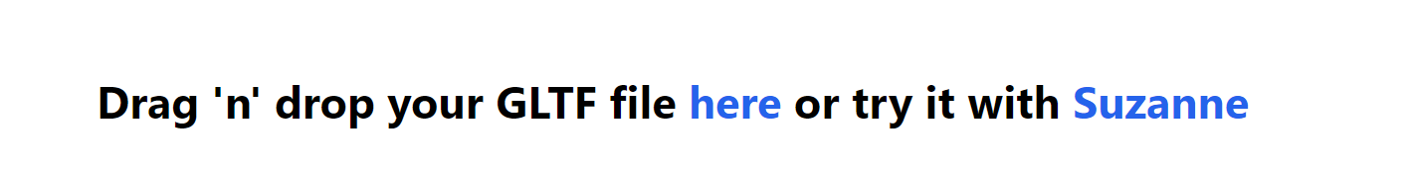
Herramienta para cargar GLTF
Gracias a pmnd.rs creadores de R3F hay una herramienta online: https://gltf.pmnd.rs/, que nos permite hacer un drag and drop de nuestros archivos GLTFs
Ejercicio: Carguemos fox.glb de la carpeta static y creemos el componente Fox.js, con las animaciones aunque no las utilicemos.

Slide 36
Crear un escena en R3F que incluya:
1.
Cargar un modelo 3D GLTF (.glb) (de su proyecto).
Aplicar texturas a un modelo 3D.
Crear un Texto e implementar Float (diapositivas) y cambiar la velocidad.
2.
Cambiarle el controls aparte de orbitControls que deseen
Animar el Modelo Fox (Solo el movimiento sin que se desplaze)
3. Investiguen los tipos de archivos de modelos 3D que admite Three.js

